Slide 1

МБОУ « ЦО№ 10» г. Ногинск
«Использование
нетрадиционных методов работы учителя-логопеда
с родителями»
Выполнил:
Учитель-логопед
Бабенко Ю.В

Slide 2
Цель: создание условий для сотрудничества и взаимодействия учителя-логопеда с родителями при помощи нетрадиционных форм работы, способствующих повышению эффективности коррекционной работы с детьми с речевыми нарушениями.
Задачи:
1. Создание новой формы работы взаимодействия учителя-логопеда с родителями и сотрудниками детского сада.
2. Разработать и апробировать план работы по использованию библиотеки.
3. Наладить систематическую работу с родителями, направленную на продолжение работы и закрепление полученных знаний и умений в логопедическом пункте и дома.
4. Накопить разнообразный методический материал, мультимедийные презентации и т.д.
5. Повысить педагогическую культуру родителей в области речевого развития детей дошкольного возраста, развивать эмоционально – положительный контакт с родителями.

Slide 3
Ожидаемые результаты
Родители активно включены в коррекционно-развивающий процесс по устранению речевых недостатков детей в домашних условиях.
Родители самостоятельно используют материалы из логопедической библиотеки.
Создано единое речевое пространство для развития ребенка.
Успешное формирование личностной готовности детей с нарушениями речи к школьному обучению, социализации и адаптации их в обществе.
Повышение педагогической компетентности родителей в вопросах речевого развития ребенка.

Slide 4
План реализации:
1. Анализ проблем взаимодействия учителя-логопеда и родителей.
2. Изучение нетрадиционных форм работ с родителями детей с речевыми расстройствами.
3. Анкетирование родителей, для оценки эффективности использования библиотеки, как способа вовлечения родителей в коррекционно – развивающий процесс.
4. Изготовление дидактического материала по развитию речи, для использования его родителями с детьми в домашних условиях.
5. Изготовление формуляров, для отслеживания движения дидактического материала.
6. Знакомство родителей с логопедической библиотекой, ее наполнением, играми, режимом работы.

Slide 5
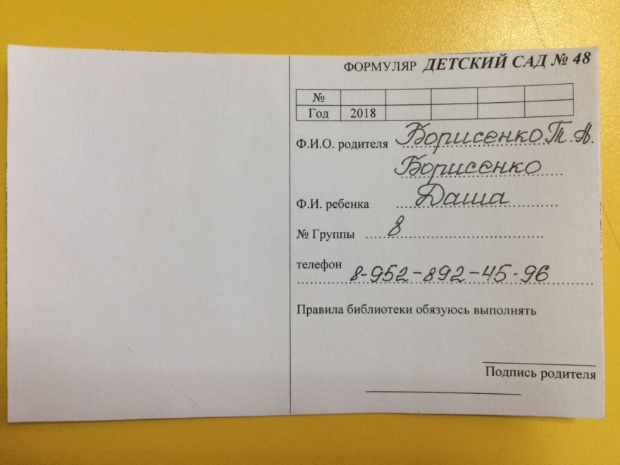
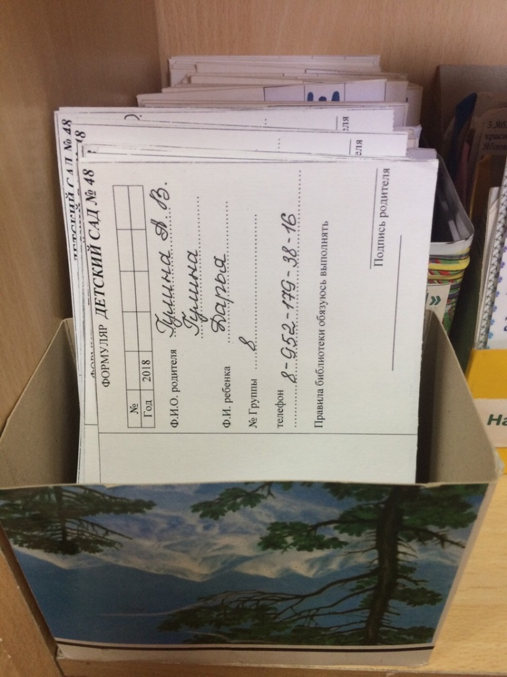
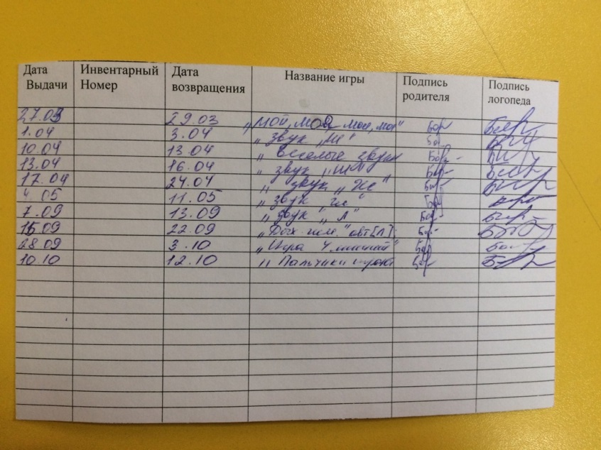
Формуляр

Slide 6
Разделы библиотеки
1. Дыхательная гимнастика
2. Артикуляционная гимнастика
3. Пальчиковая гимнастика
4. Звуковая культура речи
5. Грамматический строй речи
6. Словарный запас
7. Связная речь
8. Обучение грамоте

Slide 7
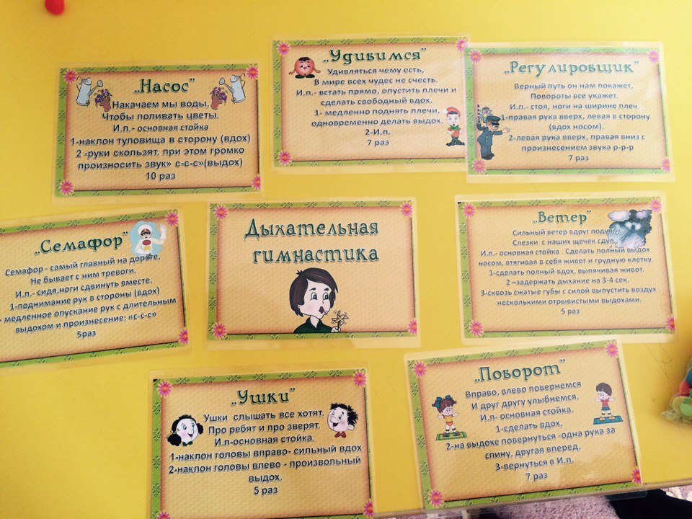
Дыхательная гимнастика

Slide 8
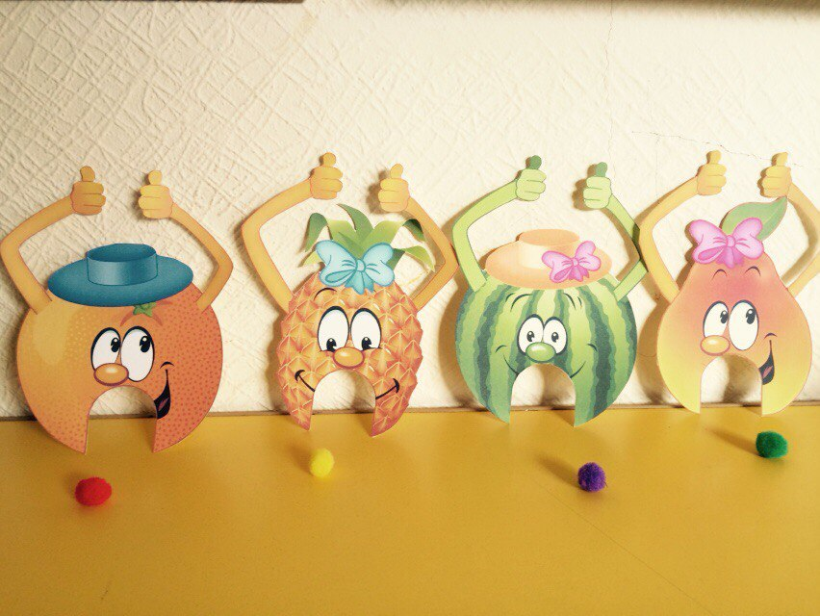

Slide 9
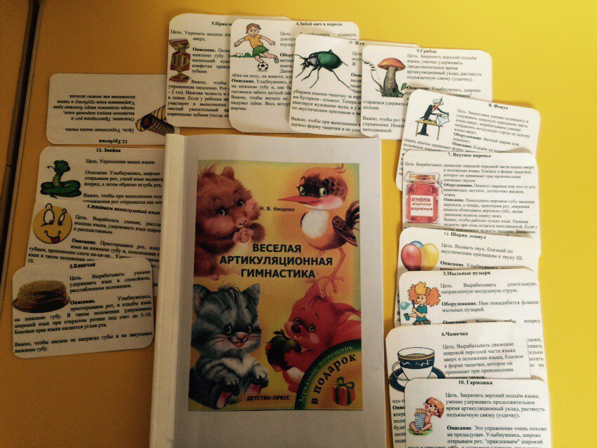
Артикуляционная гимнастика

Slide 10
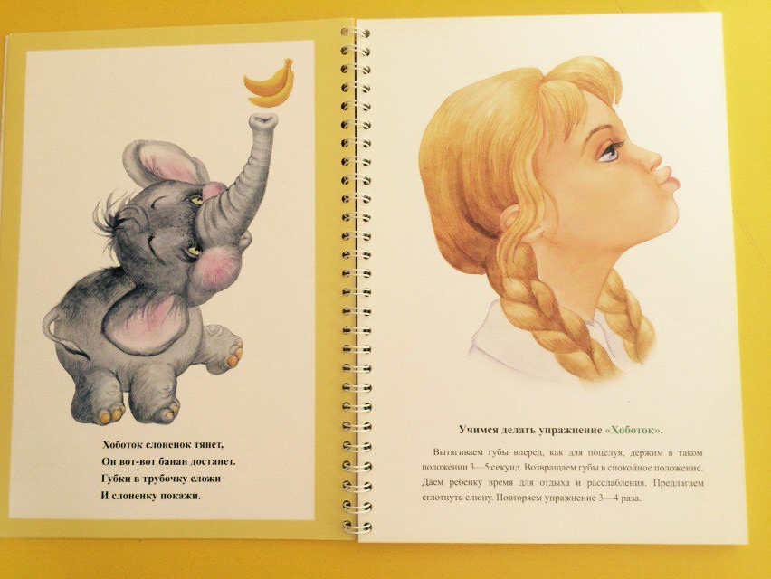

Slide 11
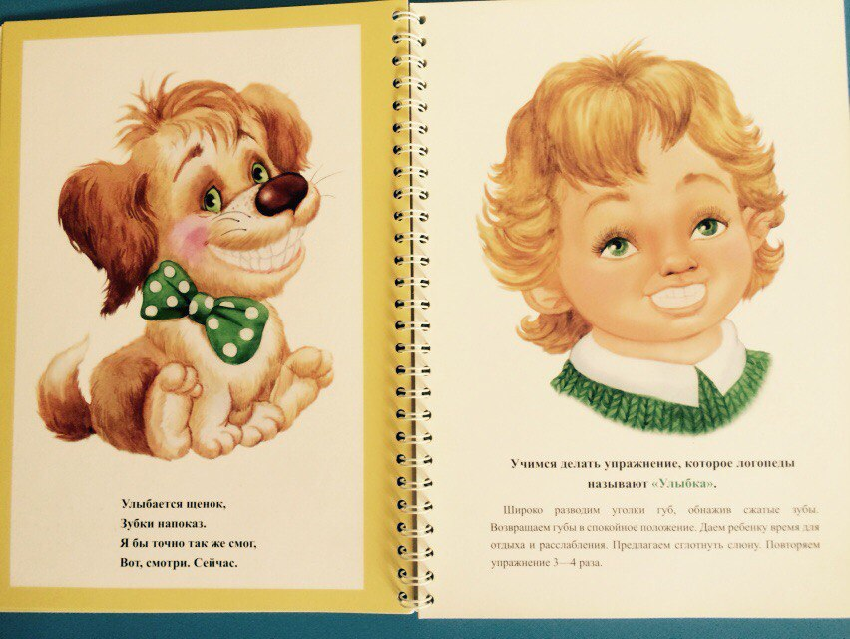

Slide 12
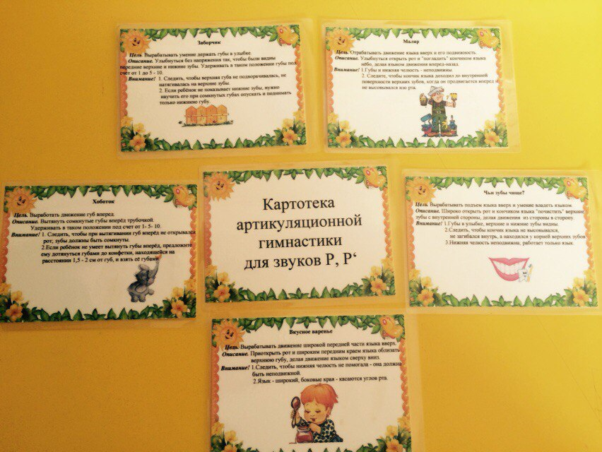

Slide 13
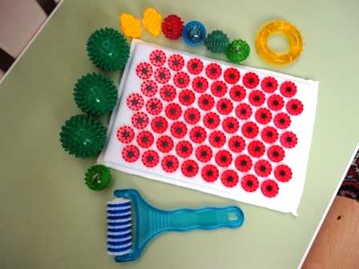
Пальчиковая гимнастика

Slide 14
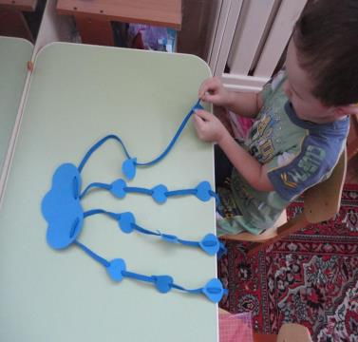
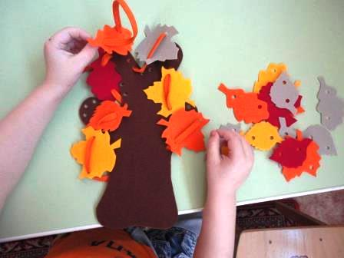

Slide 15
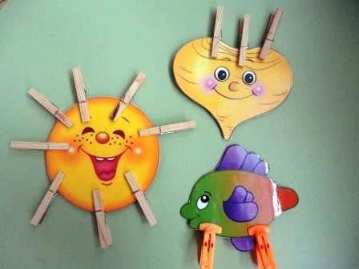
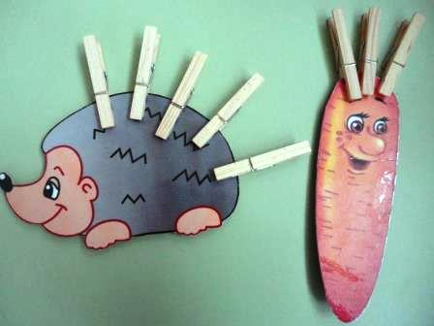
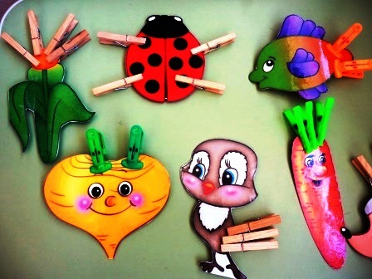
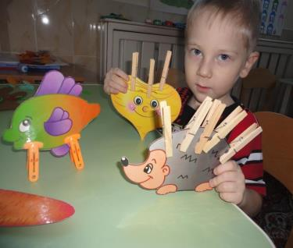

Slide 16
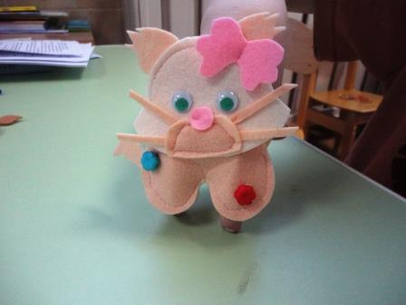
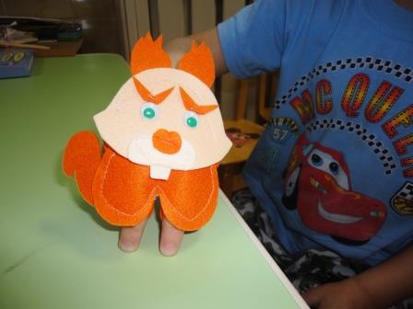
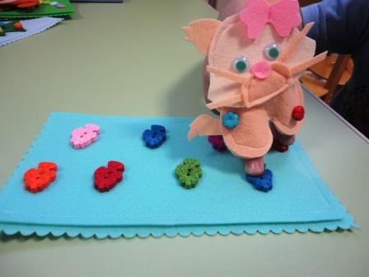
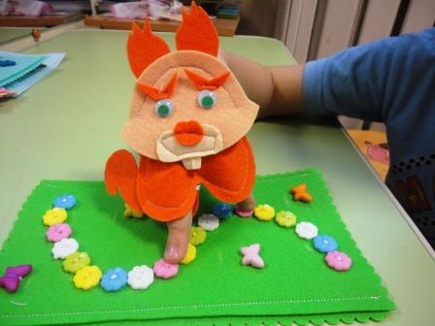

Slide 17
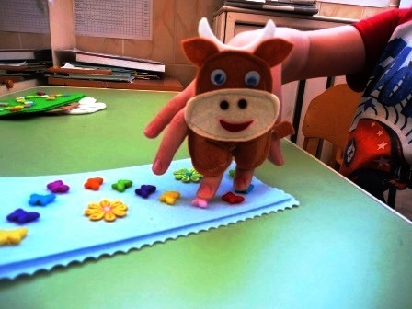
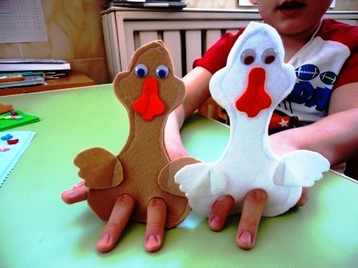

Slide 18
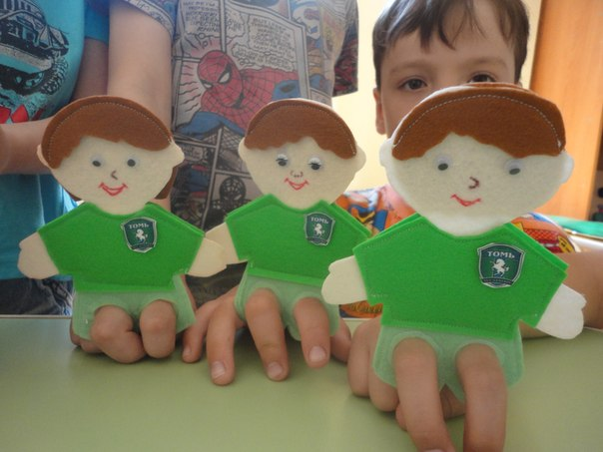

Slide 19
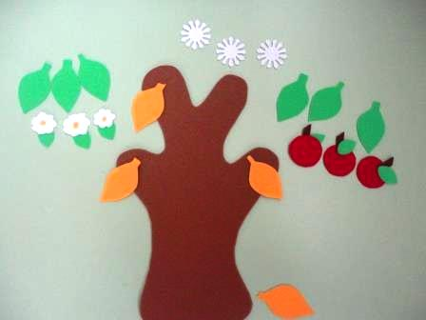

Slide 20
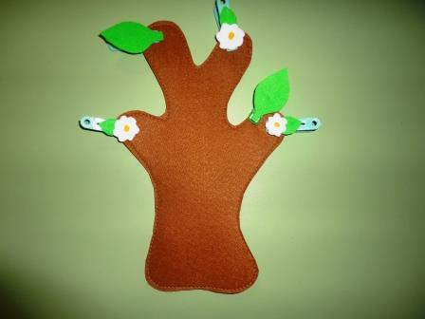
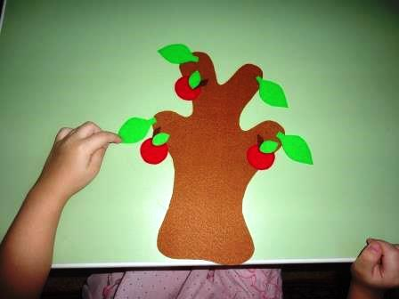
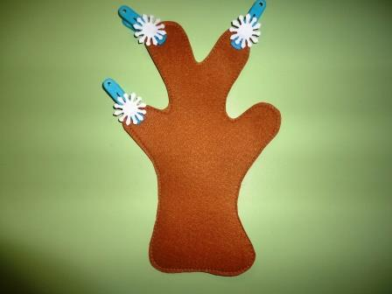
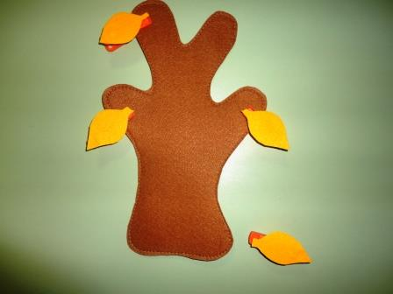

Slide 21
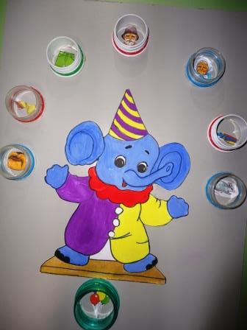
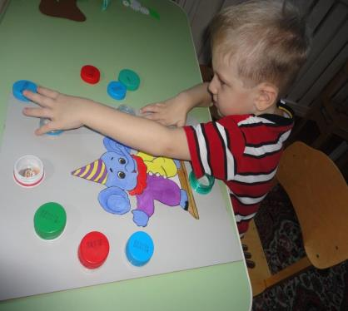

Slide 22
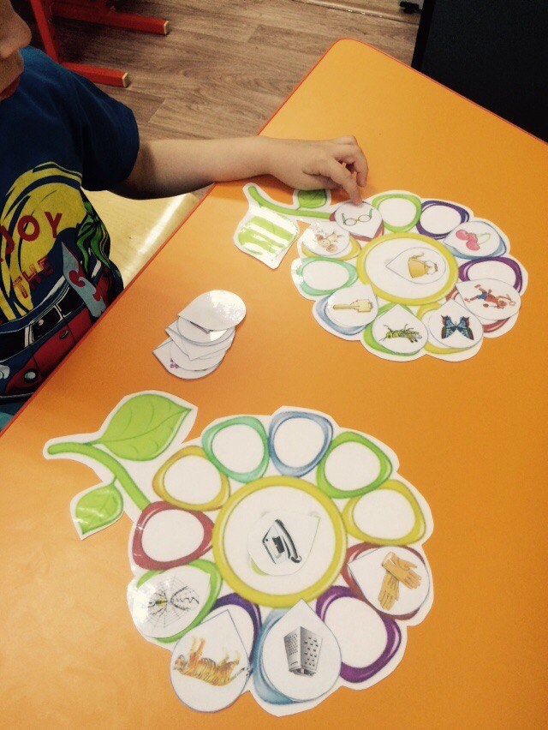
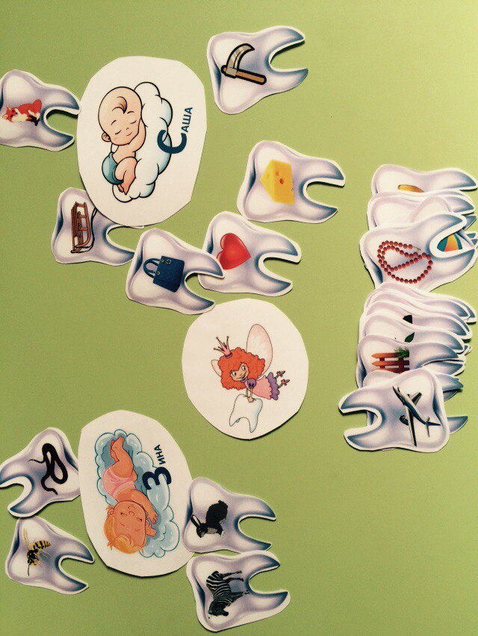
Звуковая культура речи

Slide 23
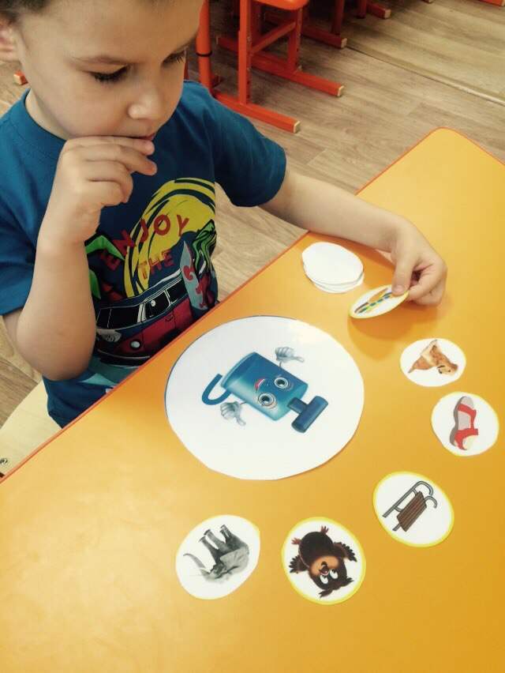
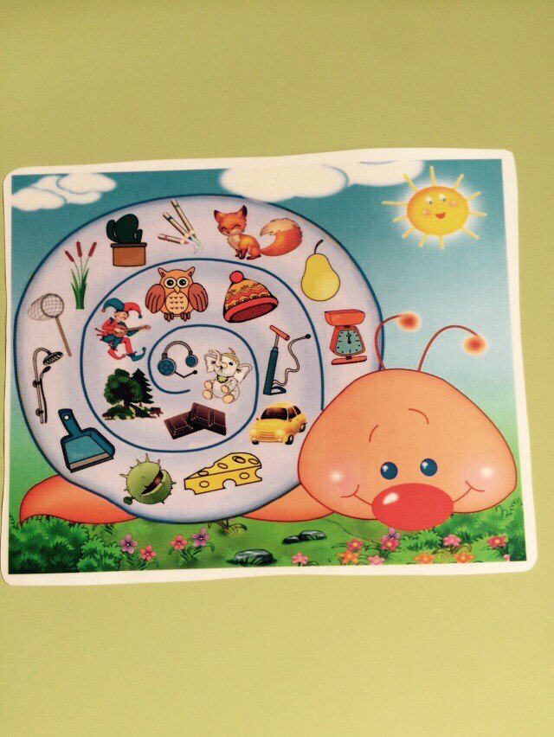

Slide 24
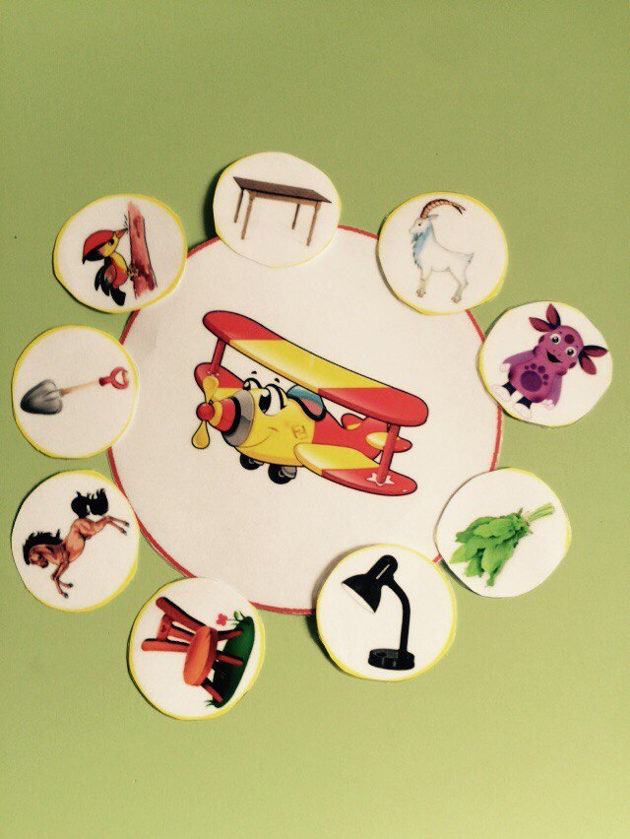
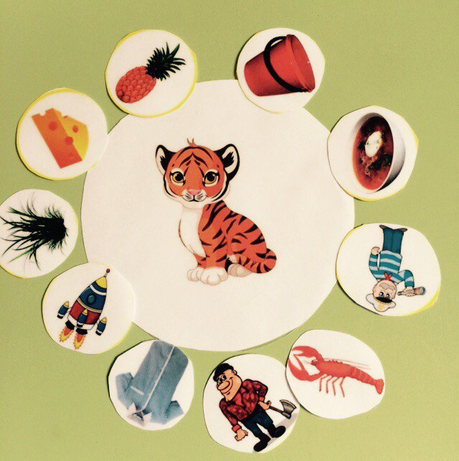

Slide 25
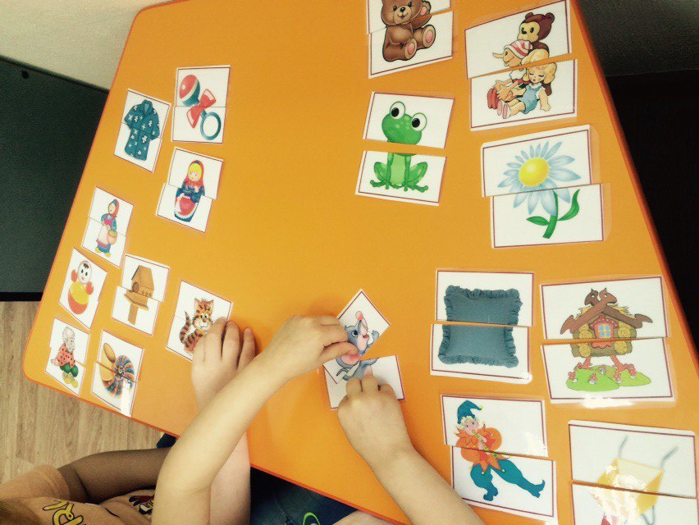

Slide 26
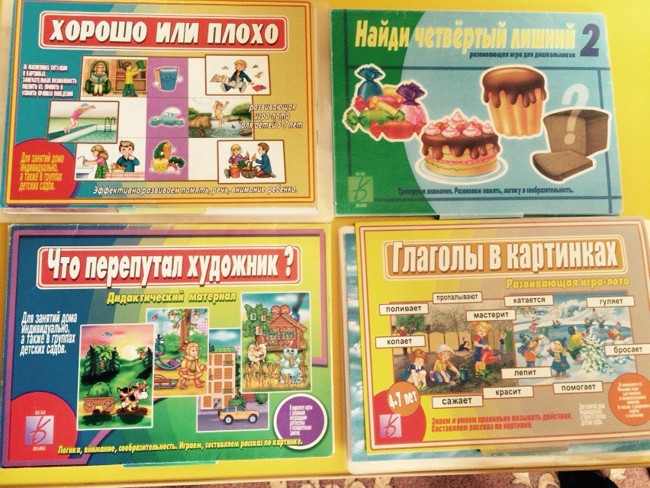
Грамматический строй речи

Slide 27
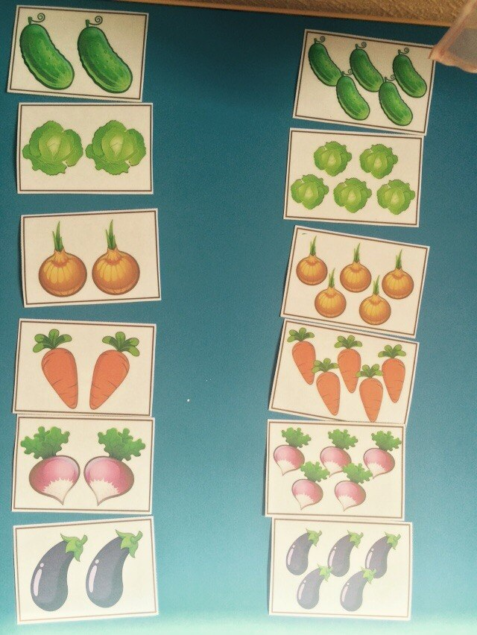
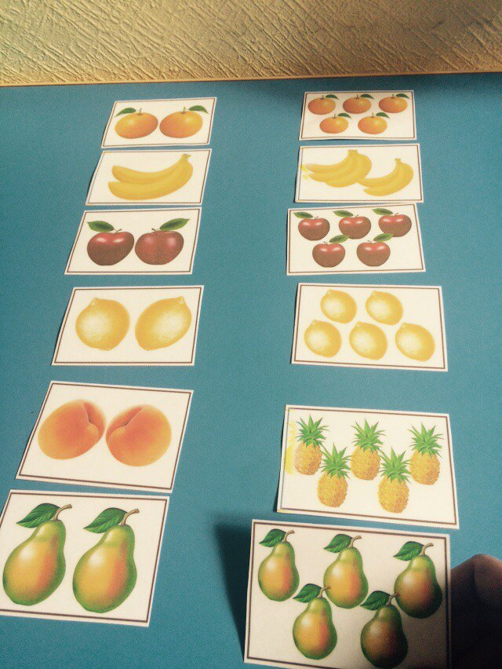

Slide 28
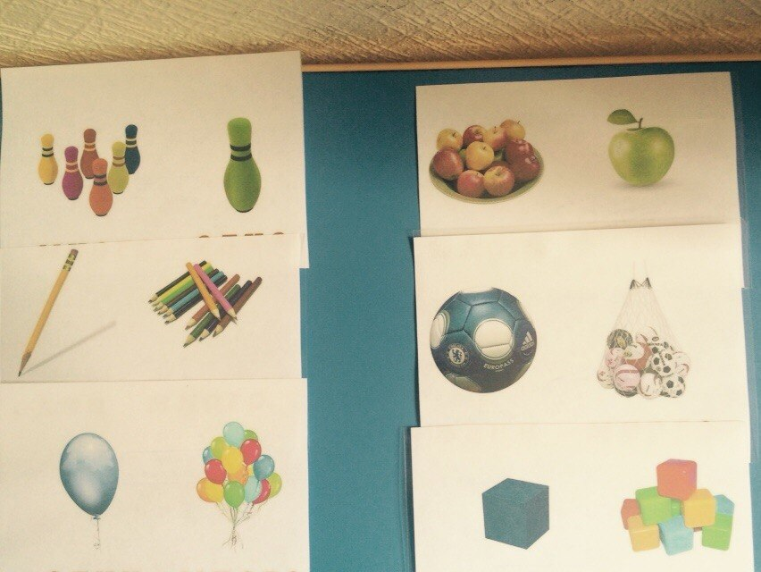

Slide 29
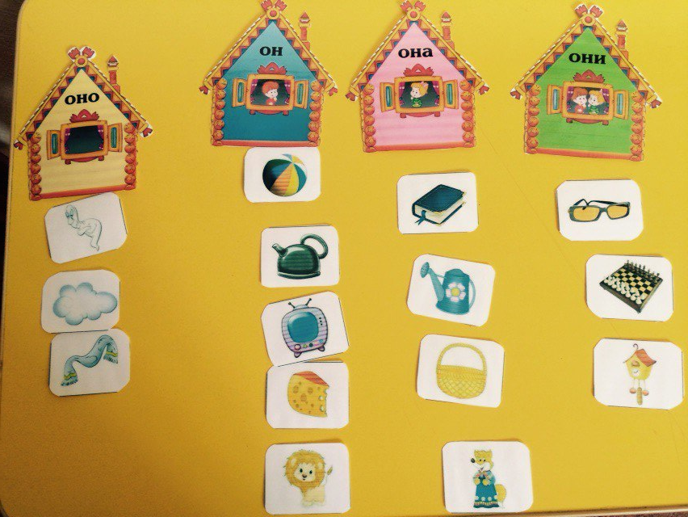

Slide 30
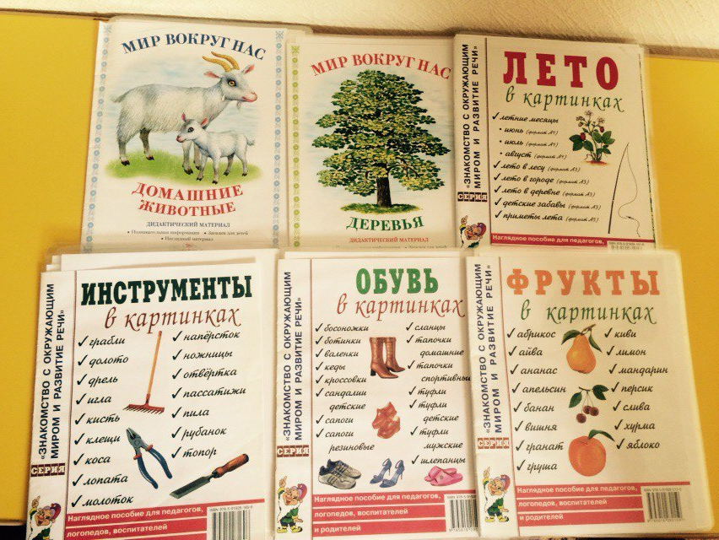
Словарный запас

Slide 31
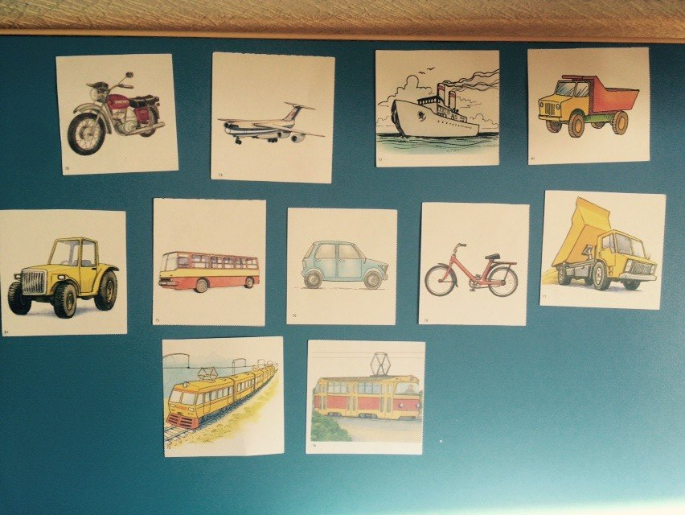
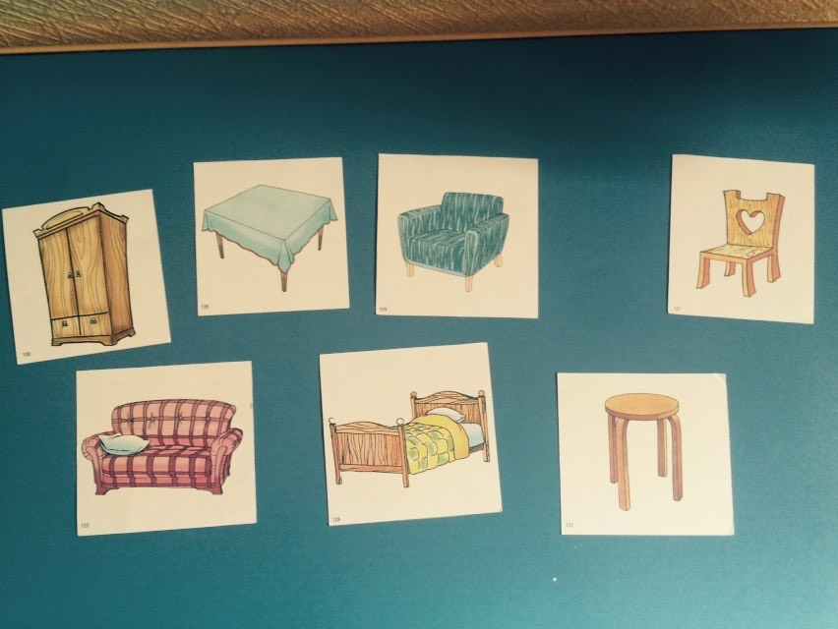
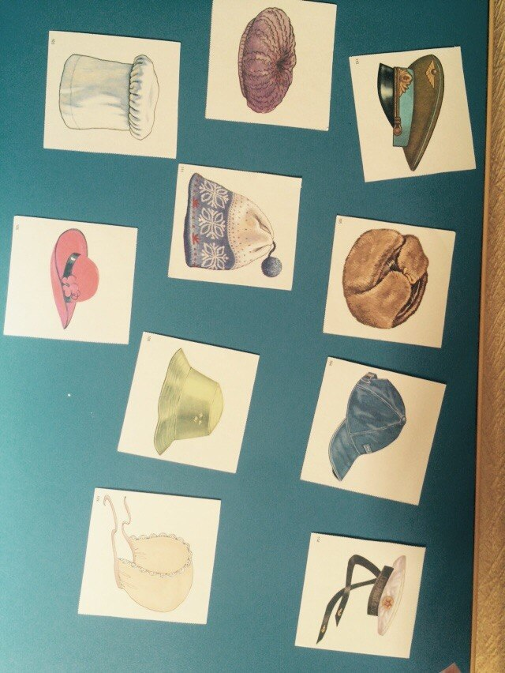
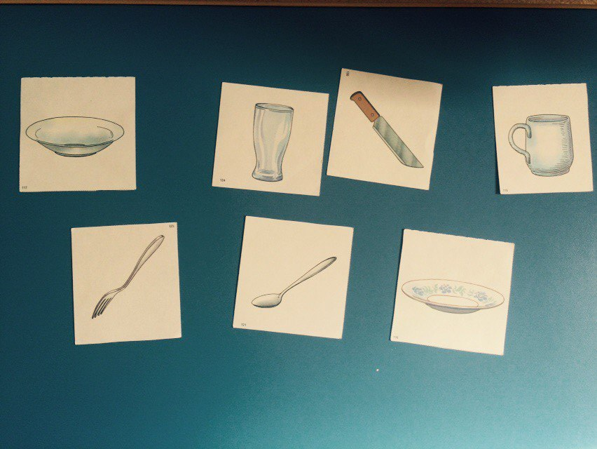

Slide 32
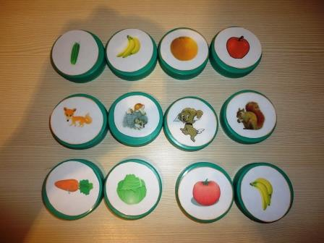
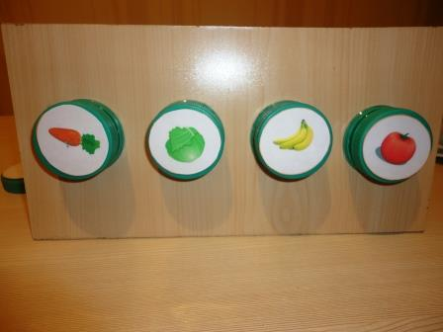

Slide 33
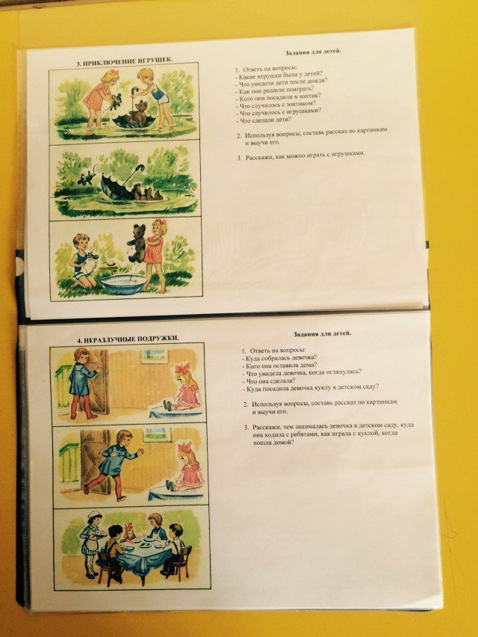

Связная речь

Slide 34



Slide 35



Slide 36


Slide 37


Обучение грамоте

Slide 38





Slide 39





Slide 40





Slide 41



Slide 42

Спасибо за внимание!

